Slide 1
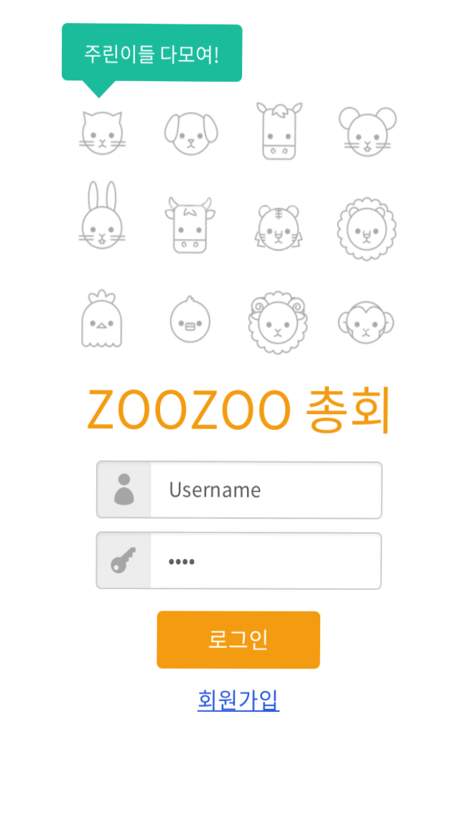
로그인
로그인
Id 및 password 일치 여부 확인
Id : 영문 및 숫자로 구성
Pw : 최소 8자 이상, 최대 16자 이하
회원가입
회원가입
회원가입 페이지 추가 필요
회원가입시 필수 기입정보는?
Id/password 찾기 기능은?

Slide 2
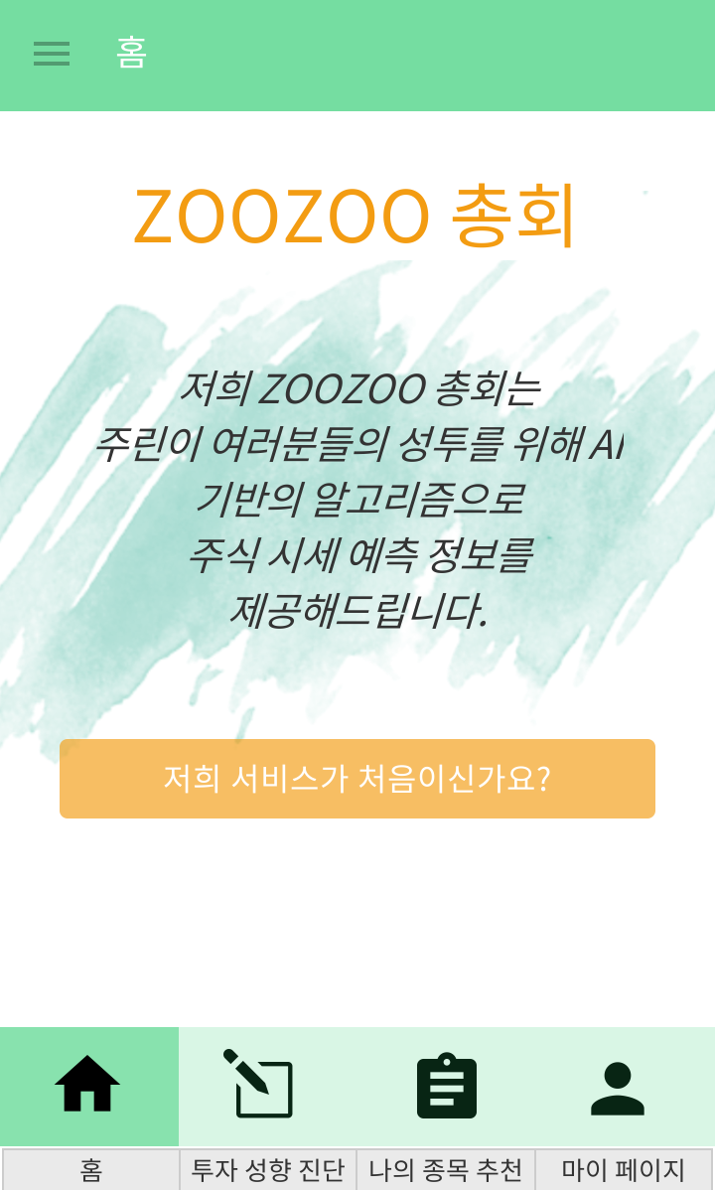
서비스에 대한 소개, 서비스 이용방법
홈, 투자 성향 진단, 나의 종목 추천, 마이 페이지
이동 탭

Slide 3
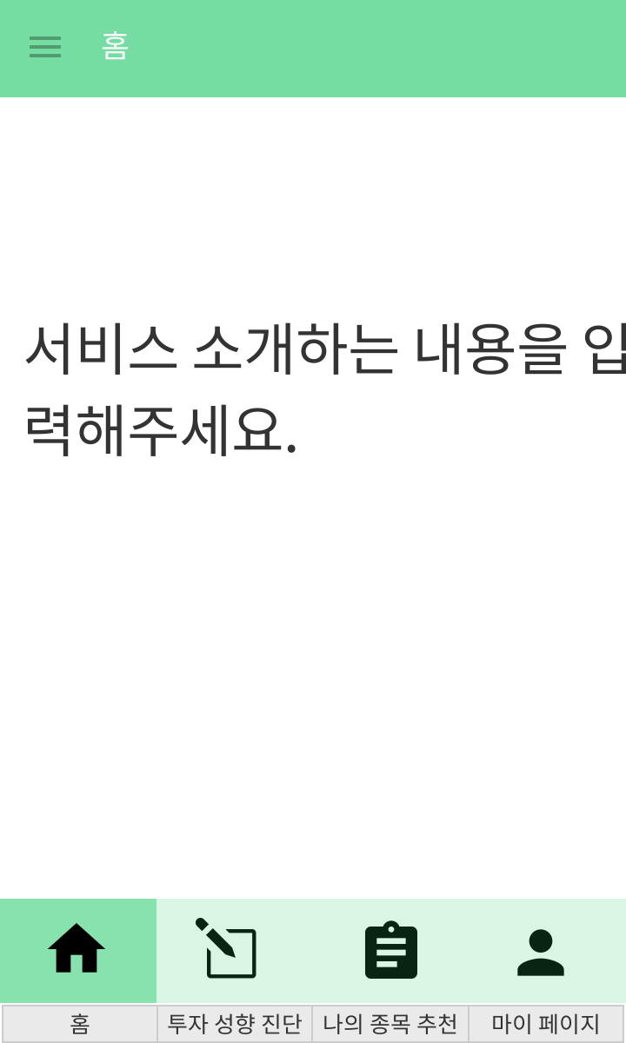
홈, 투자 성향 진단, 나의 종목 추천, 마이 페이지
이동 탭

Slide 4
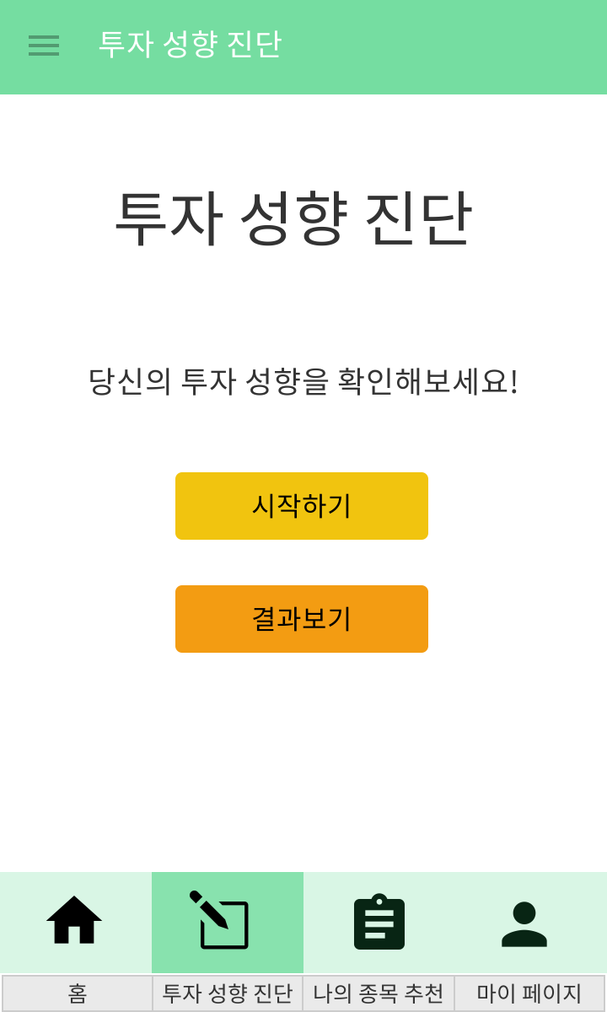
시작하기
투자 성향 진단 결과 보기
홈, 투자 성향 진단, 나의 종목 추천, 마이 페이지
이동 탭

Slide 5
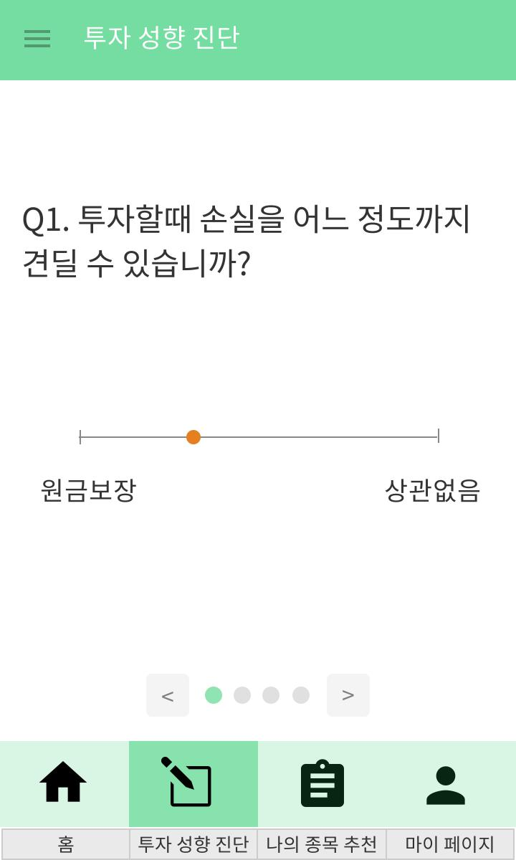
투자 성향 진단 문항
성향 진단 답안 제출 유형
수치 조절형
객관식
주관식 등등
이전 페이지 혹은 이후 페이지 넘김
홈, 투자 성향 진단, 나의 종목 추천, 마이 페이지
이동 탭

Slide 6
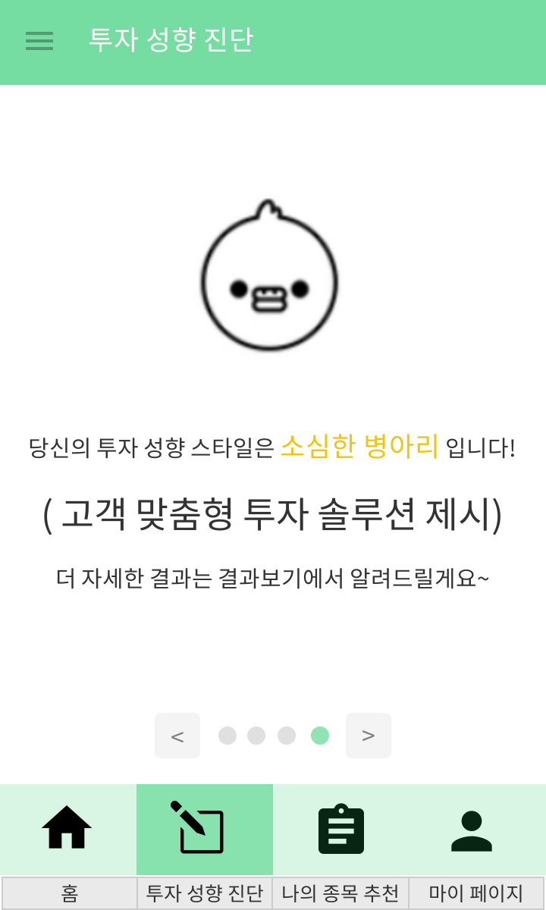
투자 성향 진단 결과 페이지
안전추구형 : 소심한 병아리
중도형 :
하이 리스크 하이 리턴형 : 돌진하는 코뿔소
세가지로 마무리하는게 좋아보이는데..
각 성향 파악에 대한 기준 마련
홈, 투자 성향 진단, 나의 종목 추천, 마이 페이지
이동 탭

Slide 7
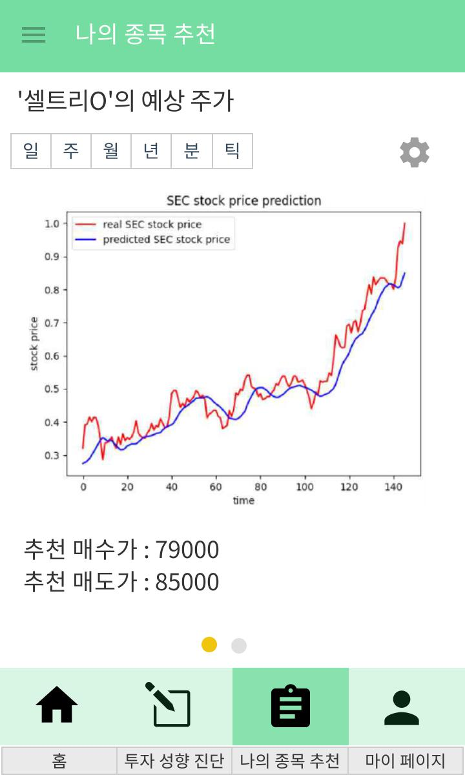
각 종목 페이지
무엇에 대한 설정인지 정의 필요
주가 및 예상 주가 표현
주기를 선택 표현 가능
예상 주가와 현재 주가를 선택 표현 가능
추천 매수, 매도가 표현
홈, 투자 성향 진단, 나의 종목 추천, 마이 페이지
이동 탭

Slide 8
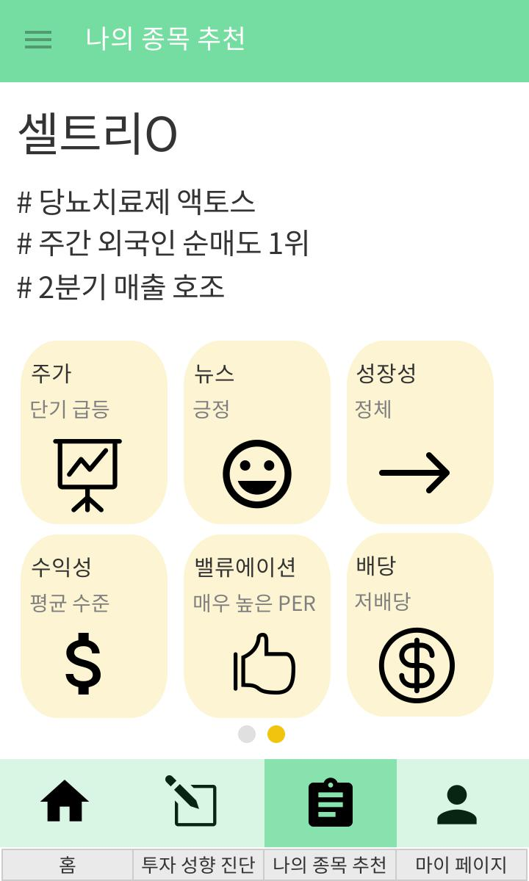
각 종목 페이지
키워드 추출 및 표시
주가, 뉴스, 성장성, 수익성, 벨류에이션, 배당
각 정보 표시 기준 마련 및 표현
홈, 투자 성향 진단, 나의 종목 추천, 마이 페이지
이동 탭

Slide 9
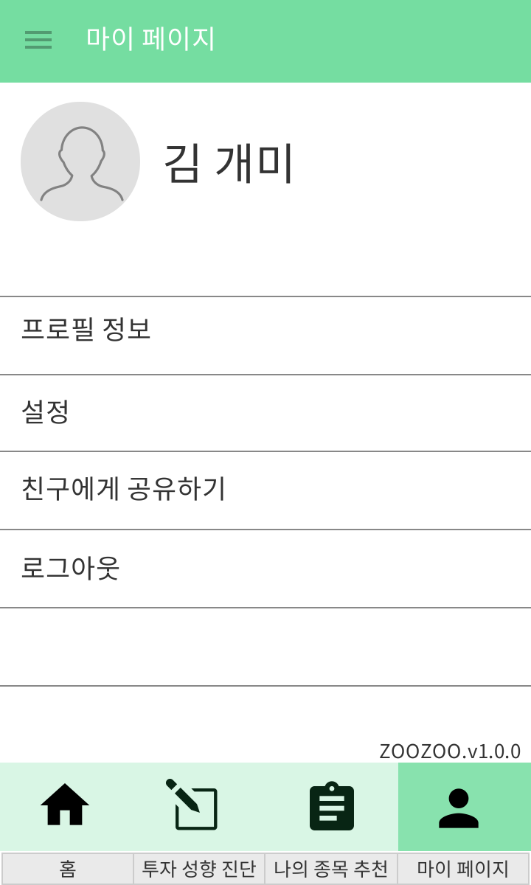
사용자 이름, 사진
프로필 정보 : 어떤 프로필?
뭐 폰트 설정이나 그런
친구에게 자랑해보아요
로그아웃
홈, 투자 성향 진단, 나의 종목 추천, 마이 페이지
이동 탭

